Slide 1
DESIGN PATTERN C++
By DIEU DOAN

Slide 2
Phân loại Design Pattern
Để tạo mẫu các đối tượng – Creation Design Patterns: Factory, Abstract Factory, Singleton, Builder, Prototype…
Thiết kế cấu trúc đối tượng (để kiến trúc thành phần một ứng dụng) – Structure Design Patterns: Adapter, Bridge, Composite, Decorator, Façade, Flyweight, Proxy…
Thiết kế hành vi – Behavioral Design Patterns: Chain of Responsibility, Command, Interpreter, Iterator, Mediator, Memento, Observer, State, Strategy, Template Method, Visitor…
Thiết kế đồng bộ hóa – Concurrency Design Pattern ( Dùng để giải quyết đồng bộ hóa trong Multi Threads): Active Object, Monitor Object, Double – Checked Locking...
Thiết kế kiến trúc toàn bộ ứng dụng hoặc hệ thống - Architectural Design Patterns: Model – View - Controller (MVC), Model – View – Presenter (MVP), Model – View - ViewModel (MVVM), Pipes and Filters, BlackBoard, Microkernel…

Slide 3
Singleton Design Pattern
Dùng để tạo một đối tượng duy nhất trong suốt vòng của ứng dụng.
Các bước cơ bản để tạo ra một mẫu thiết kế Singleton:
Tạo ra một Class có Private Contructor để đảm bảo không ai có thể tạo ra đối tượng của Class. (Ngoài ra có thể xóa đi một số hàm Copy, hàm overload Operator = để đảm bảo thêm tính duy nhất của đối tượng)
Tạo ra một Private Pointer trỏ vào đối tượng Singleton. (Có thể tạo Singleton bằng Object, khi đó phương thức kiểm tra và tạo Singleton sẽ trả giá trị về đối tượng Singleton)
Tạo ra một phương thức public static để truy cập – tạo Singleton. Nếu Singleton chưa tồn tại thì tạo mới, nếu đã tồn tại thì trỏ Private Pointer đến Singleton đã có. (để đảm bảo tính duy nhất khi chạy multi threads trên máy chủ hoặc trên các Clients có thể thêm các phương thức bảo vệ như dùng lock_guard của lớp mutex)

Slide 4
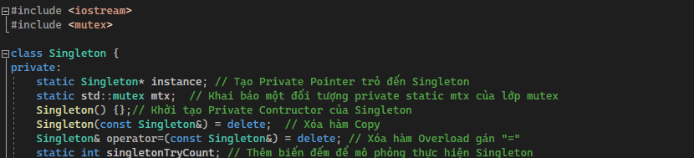
VÍ DỤ TẠO SINGLETON TRONG C++

Slide 5
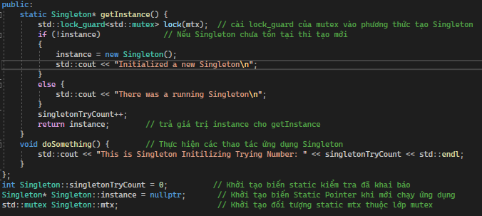

Slide 6
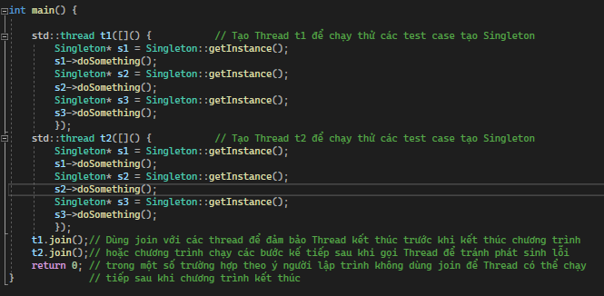

Slide 7
PROXY DESIGN PATTERN
Proxy Desig là đối tượng trung gian để đại diện, kiểm soát truy cập đối tượng thật, giúp giảm tải thời gian tải dữ liệu, tăng tốc độ truy cập và quản lý bộ nhớ.

